Slide 5
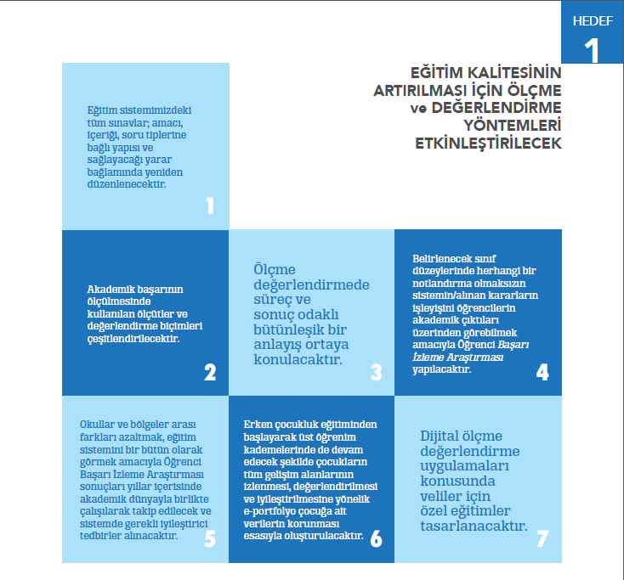

Slide 6
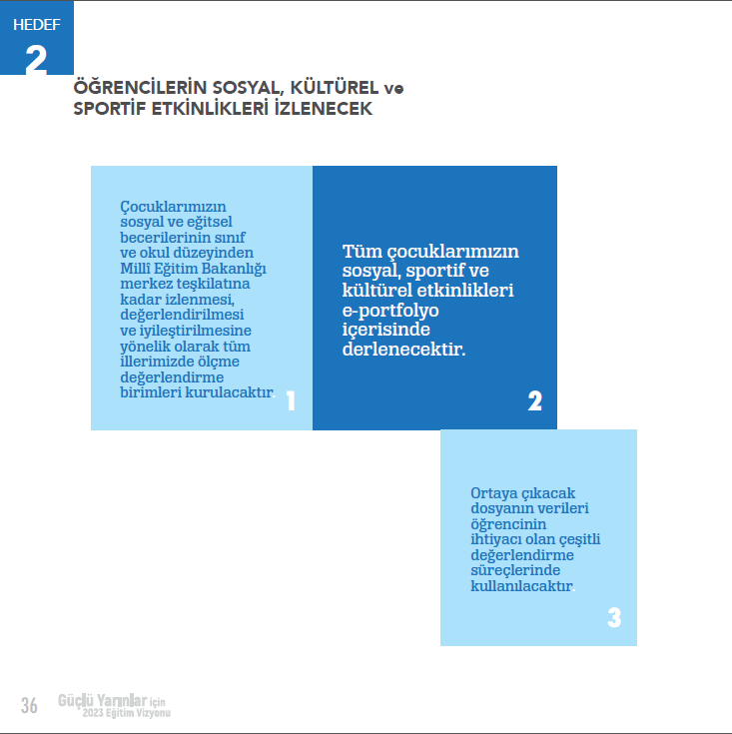

Slide 7
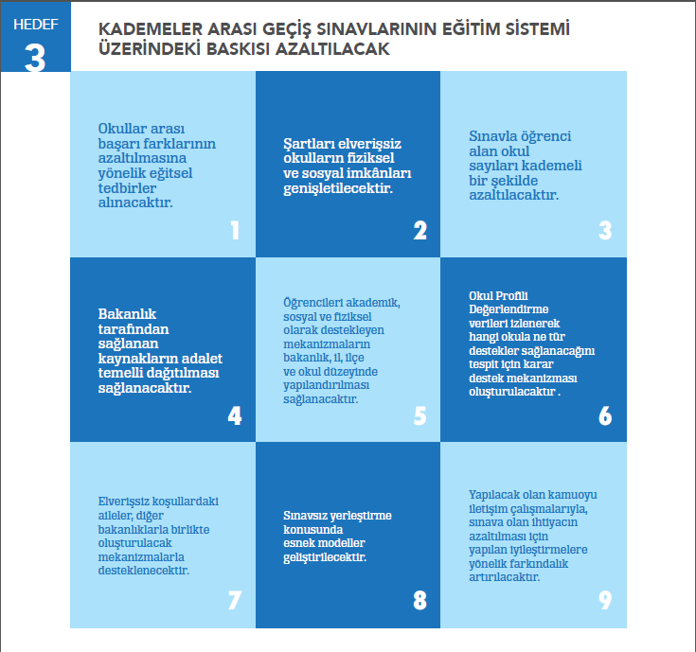

Slide 8
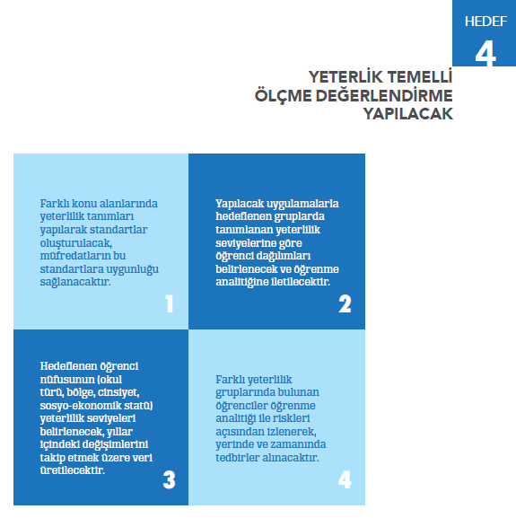

Slide 9
EYLEM
PLANI

Slide 10
Yapılacak Çalışma
Yeterlilik Temelli Değerlendirme Sistemi Ne kastediyor?
E-Portfolyo
Öğrenci Başarı İzleme Araştırması
4 , 7 , 10.Sınıf

Slide 11
2019 Pilot Uygulama
Hiçbir Suretle
SIRALAMA YOK
İzleme Araştırması Nedir?
Hangi Dersler?
Tarih?
Ortak Soru-Soru Biçimleri
Öğrenci Karnesi
Şube, Okul, İlçe, İl Karnesi
Anketler
Raporlar

Slide 12
İzleme Araştırması Sonrası Ne Yapılacak ?
Öğrenciye geri bildirim, telafi eğitimi
Okulun üstün yanları, zayıf yanları
Okul Eylem Planının hazırlanması

Slide 13
Eylem Planı
Öğretim Şubeleri
ARGE
RAM
ÖDM
İl Eylem Planı
İlçe Eylem Planı
Okul Eylem Planı
Ortak Çalışma
Daha sonra aynı çalışma tekrarlanacak

Slide 14
TIMSS kapsamında yapılacak çalışmalar
ÖDM içerisinden bir TIMSS sorumlusunun seçilmesi
TIMSS okul öğretmenlerinin farkındalık eğitimi
Örnek Uygulama (Aralık)
Öğrenci Eksikliklerinin belirlenmesi ve bu eksikliklere göre soru yazımı
Sınav altyapısının oluşturulması
Uygulamayı bizzat yürütme

Slide 15
E-abide kapsamında yapılacak çalışma
e-ABİDE Tanıtımı
e-ABİDE pilot uygulama yapılacak okulun bilgilendirilmesi
Pilot Uygulamanın Yapılması

Slide 16
ABİDE Lise Kapsamında yapılacak Çalışma
ABİDE Lise değerlendirme çerçevesinin tanıtılması
ABİDE Lise soru yazımı (Bakanlıkça Organize Edilecek)
ABİDE Lise pilot uygulama yapılacak okulun bilgilendirilmesi
ABİDE Lise pilot uygulamanın yapılması
ABİDE Lise Açık uçlu soru Puanlaması

Slide 17
ABİDE 4 ve 8 Ulusal raporunun hazırlanması (Genel Müdürlükçe)
ABİDE 4 ve 8 Ulusal raporunun hazırlanması (Genel Müdürlükçe)
ABİDE 4 ve 8 il Raporunun çıkarılması
ABİDE ulusal ve il raporunun ilde paylaşılması
ABİDE raporuna göre il eylem planının gözden geçirilmesi

Slide 18
Ortak Sınavlar Kapsamında Yapılacak Çalışma (Tavsiye)
Ortak sınav Bilincinin oluşturulması
Ortak Sınav sınıf ve derslerinin belirlenmesi
Soru Havuzu Oluşturulması
Uygulama
Öğrenci Karnesi (İmkan varsa)

Slide 19
Yeterlik Temelli Ölçme Değerlendirme Kapsamında Yapılacak Çalışmalar
Her Sınıf ve Ders düzeyinde öğrenci yeterliklerinin tanımlanması
Bu yeterlikleri ölçecek soruların hazırlanması
Öğretmen sınavlarının bu tarz sorularla yapılabilmesi için soru havuzu oluşturulması
Öğretmenlere bu tarz sorular için eğitim verilmesi

Slide 20
Ölçme Değerlendirme Merkezinin görev Tanımında hiçbir surette geçiş sınavlarına yönelik deneme sınavı uygulaması bulunmamaktadır.
Bu nedenle öğrenci, okul, ilçe sıralamasına sebebiyet verilecek hiçbir çalışma tavsiye edilmemektedir.

